Slide 1
第3讲 Padans模块 直接读取网页中的表格

Slide 2
目录
3.1 HTML表格
3.2 Pandas模块
3.3 运行实例
3.4 今日作业

Slide 3
3.1 HTML表格
HTML 创建表格
https://www.w3school.com.cn/html/html_tables.asp
表格可以规则的存放数据
表格可以帮助网页布局

Slide 4
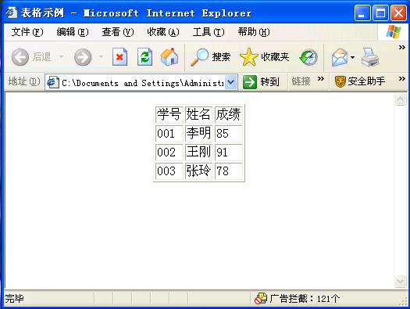
HTML表格的基本结构
<table border=1>
<tr>
<td>学号</td>
<td>姓名</td>
<td>成绩</td>
</tr>
<tr>
<td>001</td> <td>李明</td> <td>85</td>
</tr>
<tr>
<td>002</td> <td>王刚</td> <td>91</td>
</tr>
<tr>
<td>003</td> <td>张玲</td><td>78</td>
</tr>
</table>

Slide 5
<table>、<tr>、<td>、<th>是表格中最常用的四个标记
<th>标签是用来定义html表格中的表头单元格
表格大小
<table width=x1 height=x2>
属性值的x1和x2可以是绝对值也可以是相对值
<table border=1 bgcolor="#008080">
<caption>标记来为表格增加标题。
通常情况下，<caption>标记位于 <table>标记的后面。
<caption> 学生表</caption>
<tr>、<td>、<th>可以对行与单元格的相关属性进行设置
<tr bgcolor="#008080">

Slide 6
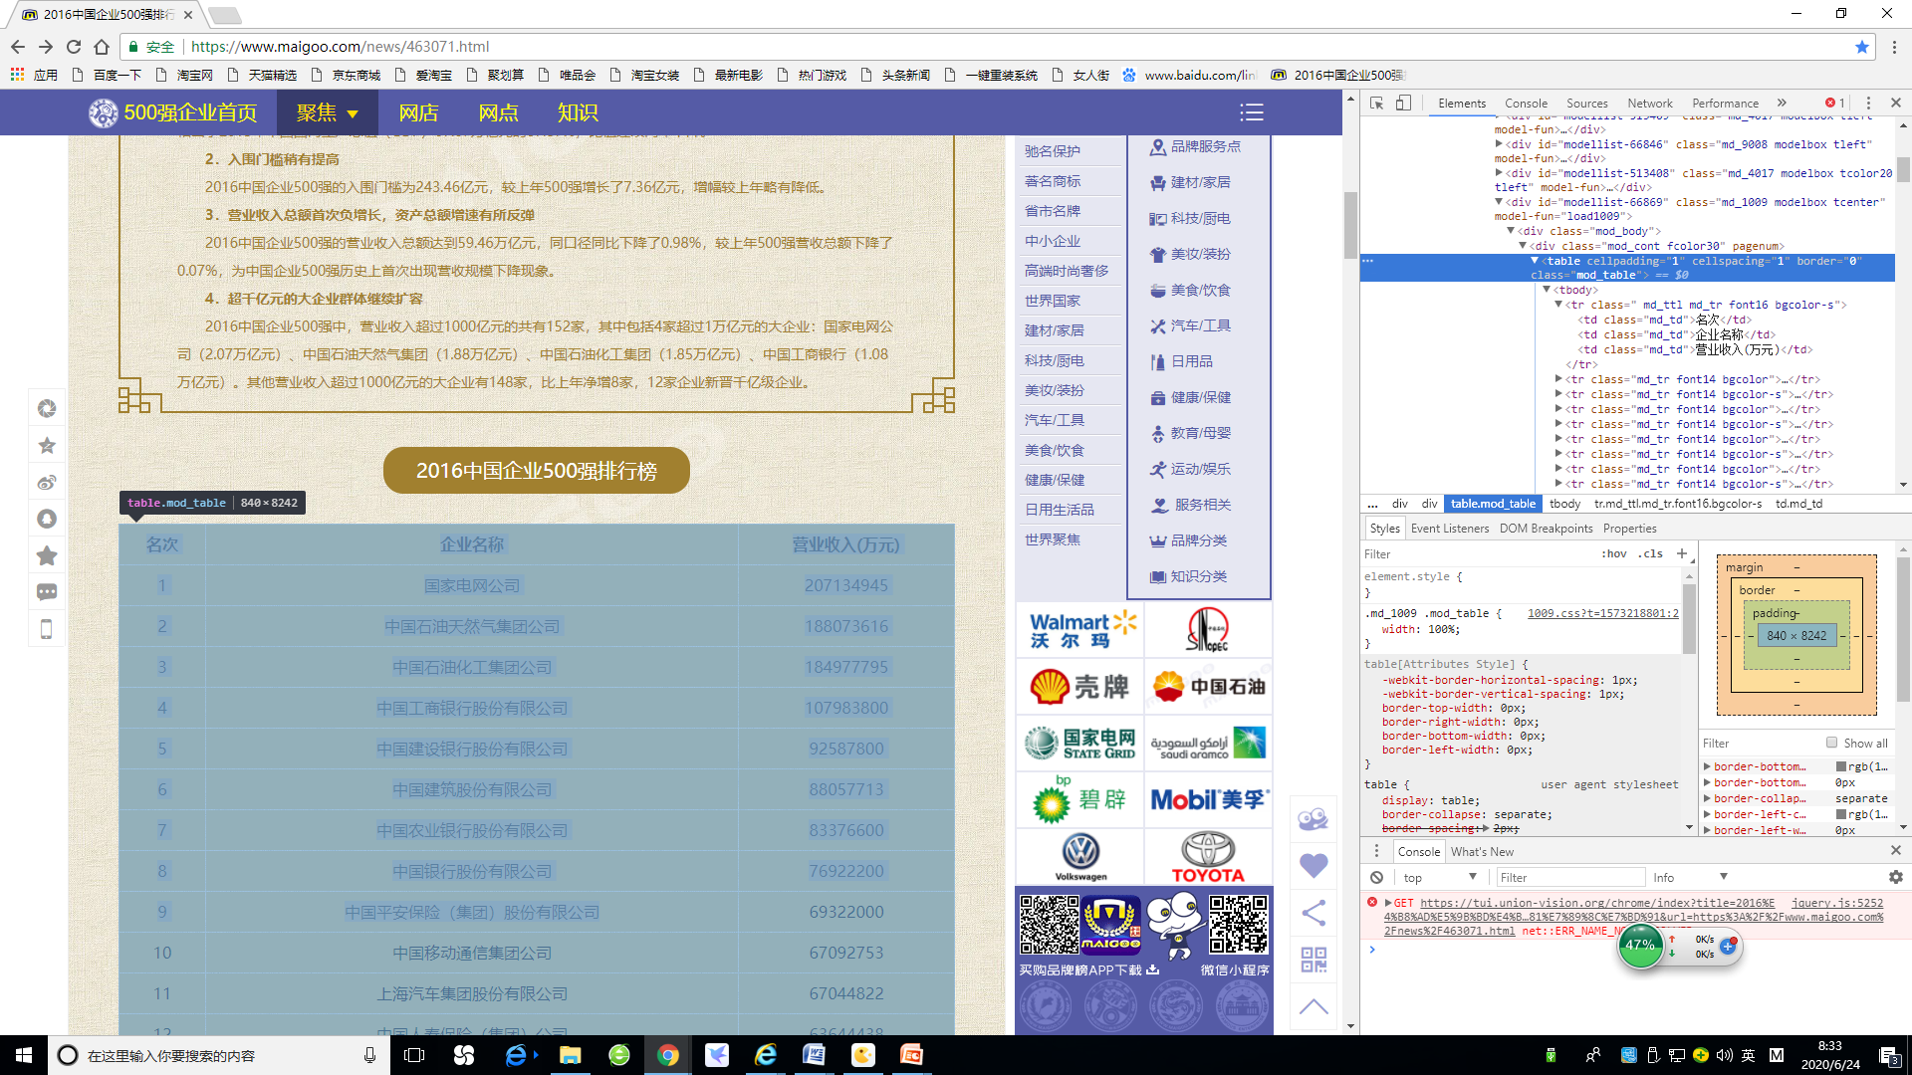
https://www.maigoo.com/news/463071.html

Slide 7
3.2 Pandas模块
pandas 是基于NumPy 的一种工具，
NumPy（Numerical Python）
Python的一种开源的数值计算扩展。
可用来存储和处理大型矩阵
支持大量的维度数组与矩阵运算，
此外也针对数组运算提供大量的数学函数库
为了解决数据分析任务。
Pandas 纳入了大量库和一些标准的数据模型，
提供了高效地操作大型数据集所需的工具

Slide 8
Pandas 是python的一个数据分析包
Pandas的名称来自于面板数据（panel data）和python数据分析（data analysis）。
panel data是经济学中关于多维数据集的一个术语，
pandas提供了大量能使我们快速便捷地处理数据的函数和方法。

Slide 9
数据结构
Series：一维数组
与Numpy中的一维array类似。
二者与Python基本的数据结构List也很相近。
Series如今能保存不同种数据类型，字符串、boolean值、数字等都能保存在Series中。
Time- Series：以时间为索引的Series。
DataFrame：二维的表格型数据结构。
可以将DataFrame理解为Series的容器。
Panel ：三维的数组，
Panel4D：是像Panel一样的4维数据容器。
PanelND：拥有factory集合，可以创建像Panel4D一样N维命名容器的模块。

Slide 10
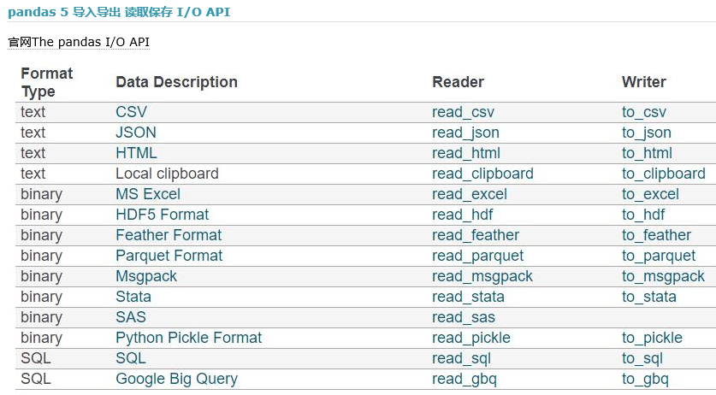
DataFrame
DataFrame是一种表格型数据结构
提供I/O API函数

Slide 11
3.3 运行实例
pandas模块里的read_html（）函数
Table.py 代码
import pandas as pda
import urllib.request
url = "http://www.maigoo.com/news/463071.html"
response = urllib.request.urlopen(url)
contents = pda.read_html(response)
print(contents)

Slide 12
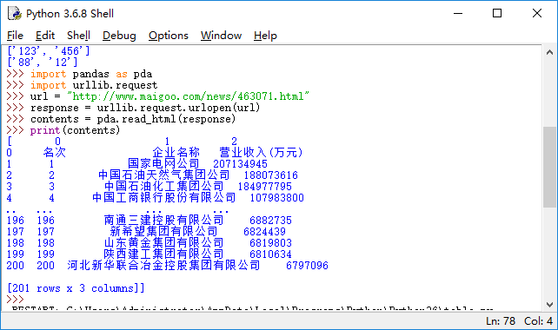

Slide 13
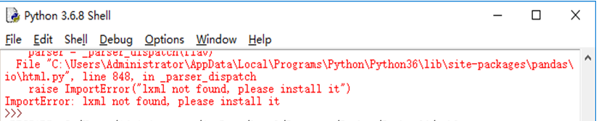
运行问题
第一次运行错误
lxml模块
https://pypi.org/project/lxml/#files
安装 pip install lxml

Slide 14
lxml模块
lxml是一个HTML/XML的解析库，
主要功能是如何解析和提取HTML/XML数据
lxml和正则一样，是用c实现的，我们可以用XPath语法，来快速的定位特定元素以及节点信息。
需要用到pip

Slide 15
3.4 今日作业
百度使用pandas模块里的read_html爬取表格的例子
阅读代码
找到url, 测试url是否有效
尝试爬取

